Slide 1

恒定电流
第二章

Slide 2
学案11 多用电表的原理
目标定位
1.通过对欧姆表的讨论，进一步提高应用闭合电路欧姆定律分析问题的能力，知道欧姆表测量电阻的原理.
2.了解欧姆表的内部结构和刻度特点.
3.了解多用电表的基本结构，知道多用电表的测量功能.

Slide 3
知识探究
自我检测

Slide 4
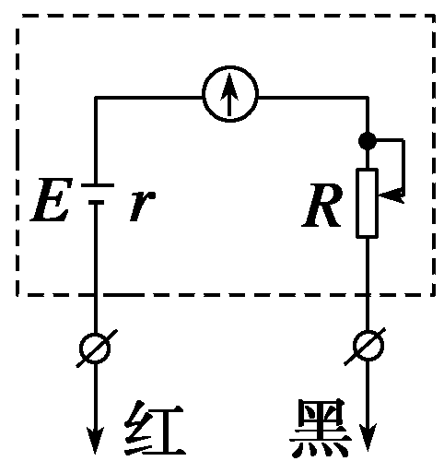
一、欧姆表
知识探究
问题设计
1.电压表、大量程电流表都是由电流表改装的，那么如何把电流表改装成测量电阻的欧姆表？画出原理图.
答案 可以用如图所示的电路将电流表改装成欧姆表.

Slide 5
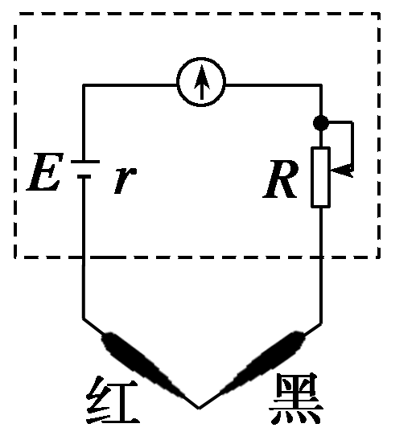
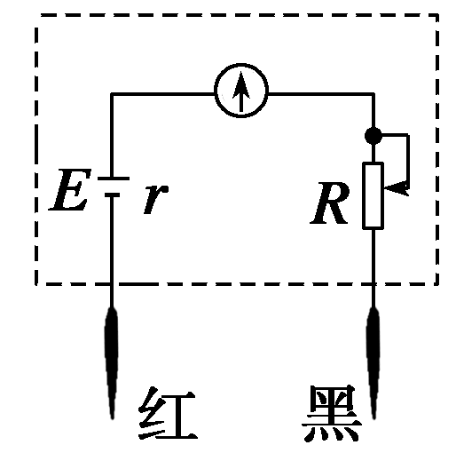
2.当红、黑表笔短接时(如图1所示)，调节R的阻值，使指针指到满刻度，此时红、黑表笔之间电阻为多大？当红、黑表笔不接触时(如图2所示)，指针不偏转，即指向电流表的零点.此时，红、黑表笔之间电阻为多大？
图1
图2
答案 零 无穷大

Slide 6
3.当在红、黑表笔间接入某一电阻R_{x}，指针恰好指在刻度盘的中间位置，此时R_{x}与欧姆表内阻有什么关系？
答案 阻值相等

Slide 7
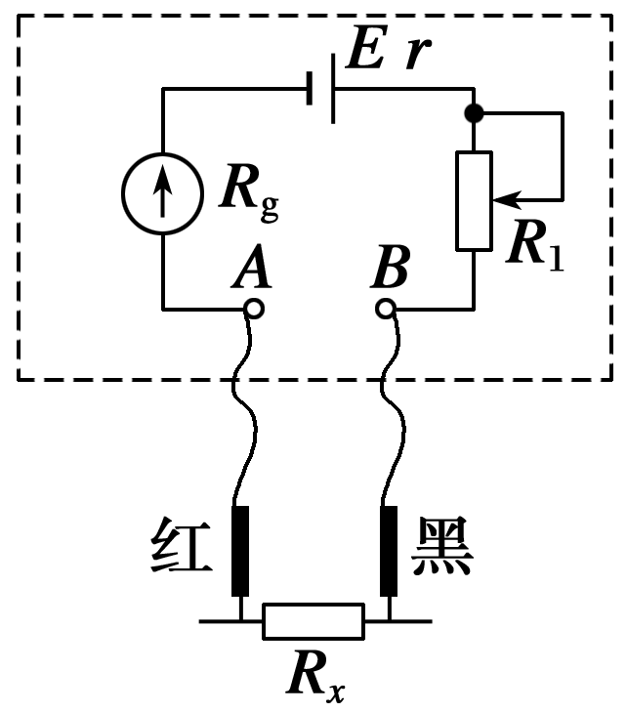
要点提炼
1.欧姆表内部构造： 、电源和可变电阻三部分组成.
2.欧姆表原理：依据 制成，由 改装而成.
表头
闭合电路的欧姆定律
电流表
3.欧姆表测量原理：如图3所示，当红、黑表笔间接入被测电阻R_{x}时，通过表头的电流I＝ .改变R_{x}，电流I随着改变，每个R_{x}值都对应一个电流值，在刻度盘上直接标出与I值对应的R_{x}值，就可以从刻度盘上直接读出被测电阻的阻值.
图3

Slide 8
r＋R_{g}＋R₁

Slide 9
说明：(1)当红、黑表笔断开时，电流表中电流为 ，此时表笔间电阻无穷大，所以在表盘上电流零处标电阻“ ”；当红、黑表笔短接时，调节 ，使电流表指针 ，所以在电流满偏处标电阻“ ”.
(2)I与R_{x}不成比例，欧姆表的刻度 (填“均匀”或“不均匀”).欧姆表偏角越大，表明被测电阻 .
零
∞
欧姆调零电阻
满偏
0
不均匀
越小

Slide 10
r＋R_{g}＋R₀

Slide 11
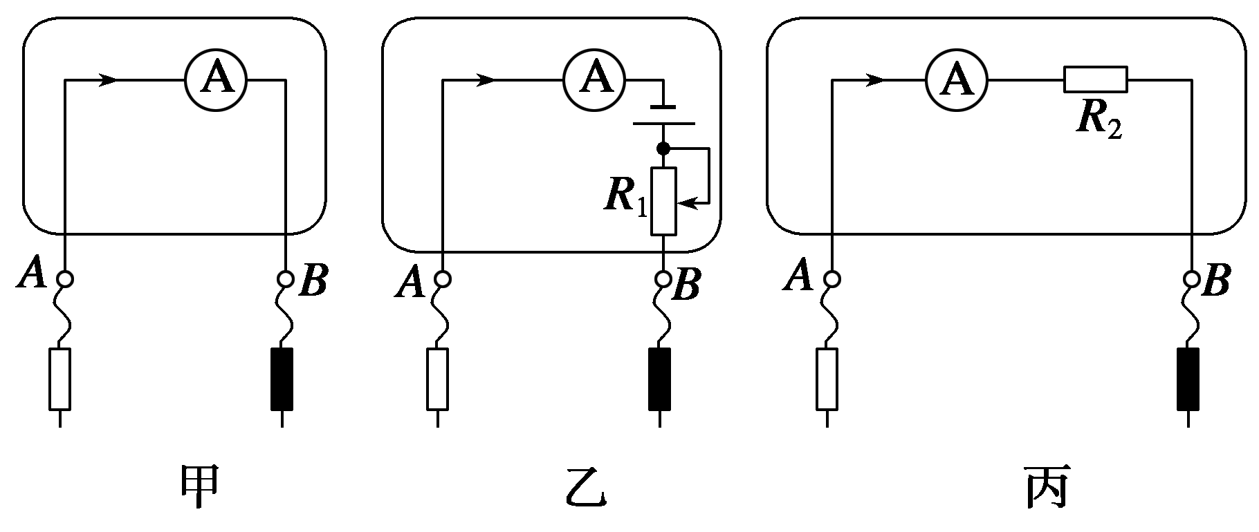
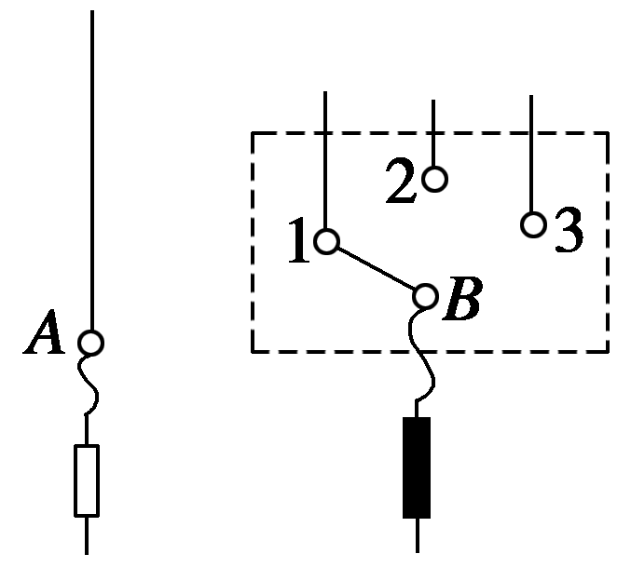
二、多用电表
问题设计
图4分别表示电流表、欧姆表、电压表的电路示意图，试把它们组合在一起，在图5的基础上画出最简单的多用电表的电路.
图4 图5

Slide 12
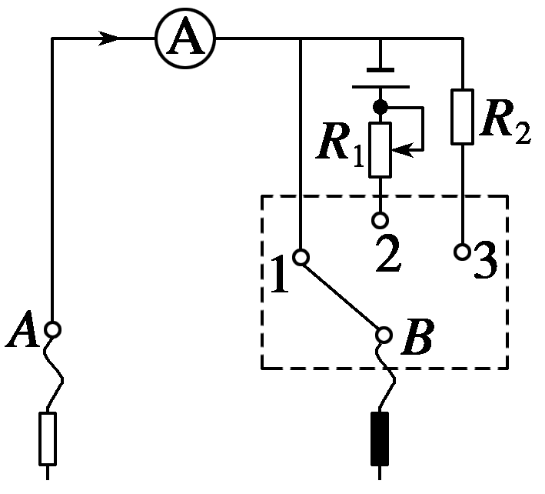
答案

Slide 13
要点提炼
1.电流表的改装原理：由同一表头 (“串联”或“并联”)不同电阻改装而成的量程不同的电流表.
2.电压表的改装原理：由同一表头 (“串联”或“并联”)不同电阻改装而成的量程不同的电压表.
3.欧姆表的改装原理：将对应R_{x}的电流刻度值改为 值即为欧姆表.
并联
串联
电阻

Slide 14
4.电流进、出电表的流向：
(1)电流挡串联接入电路，电流从红表笔流进电表，从黑表笔流出，即“ 进、 出”；
(2)电压挡并联接入电路，红表笔接高电势点，黑表笔接低电势点，电流仍然是“红进、黑出”；
(3)使用欧姆挡时，红表笔连接表内电源的负极，黑表笔连接表内电源的正极.电流仍然是“红进、黑出”.
红
黑

Slide 15
5.多用电表外形构造
如图6所示，表的上半部分为表盘，下半部分是选择开关，开关周围标有测量功能区域及量程.使用前应该调整“ ”，使其指针指到 刻度.不使用的时候应该把选择开关旋转到 位置.
表头
指针定
位螺丝
欧姆
指针定位螺丝
零
OFF
图6

Slide 16
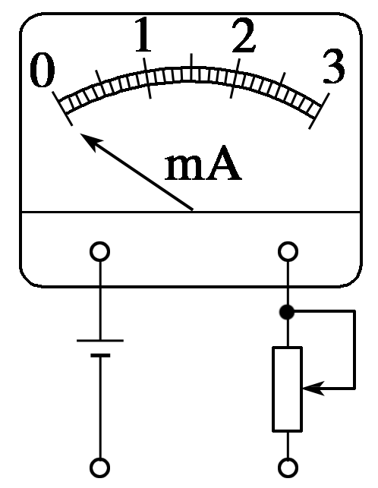
典例精析
一、欧姆表测电阻的原理
例1 如图7所示是把量程为3 mA的电流表改装成欧姆表的结构示意图，其中电池电动势E＝1.5 V，改装后，原来电流表3 mA刻度处的刻度值定为零位置，则2 mA刻度处应标为______，1 mA刻度处应标为______.
图7

Slide 17
所以R_{x1}＝250 Ω.

Slide 18
所以R_{x2}＝1 000 Ω.
答案 250 Ω 1 000 Ω

Slide 19
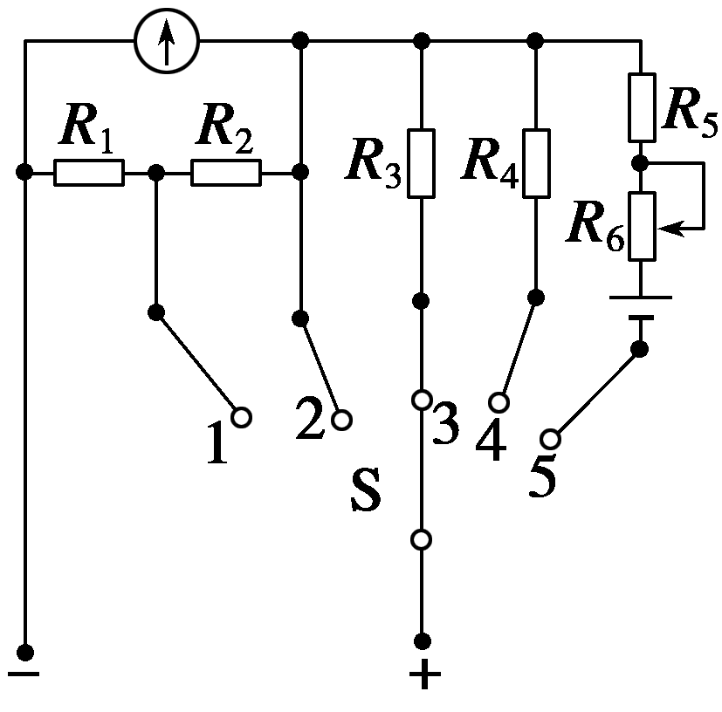
二、多用电表的改装原理
例2 如图8所示是简化的多用电表的电路图.转换开关S与不同接点连接，就组成不同的电表，已知R₃<R₄，下面是几位同学对这一问题的议论，请你判断下列说法正确的是( )
图8

Slide 20
A.S与1或2连接时，多用电表就成了电流表，且前者量
程较大
B.S与3或4连接时，多用电表就成了电流表，且前者量程
较大
C.S与3或4连接时，多用电表就成了电压表，且前者量程
较大
D.S与5连接时，多用电表就成了欧姆表

Slide 21
解析 S与1连接时，电阻R₁起分流作用，S与2连接时，电阻R₁＋R₂起分流作用，所以S与1或2连接时，多用电表就成了电流表，由于前者分流电阻较小，所以前者量程较大；S与3或4连接时，电流表与分压电阻串联，多用电表就成了电压表，由于R₃<R₄，所以前者量程较小；S与5连接时，多用电表就成了欧姆表，R₆为欧姆挡调零电阻.综上所述，正确答案为A、D.
答案 AD

Slide 22
三、多用电表的简单认识
例3 关于多用电表刻度盘上的刻度线,下列说法中正确的是( )
A.直流电流刻度线和直流电压刻度线都是均匀的，可共用同一刻
度线
B.电阻刻度线是均匀的，且每一挡的测量范围都是从0～∞
C.电阻刻度线上的零刻度线与直流电流刻度的零刻度线都在表盘的
左侧
D.电阻刻度线上的零欧姆刻度线与直流电流刻度的最大刻度线相
对应
AD

Slide 23
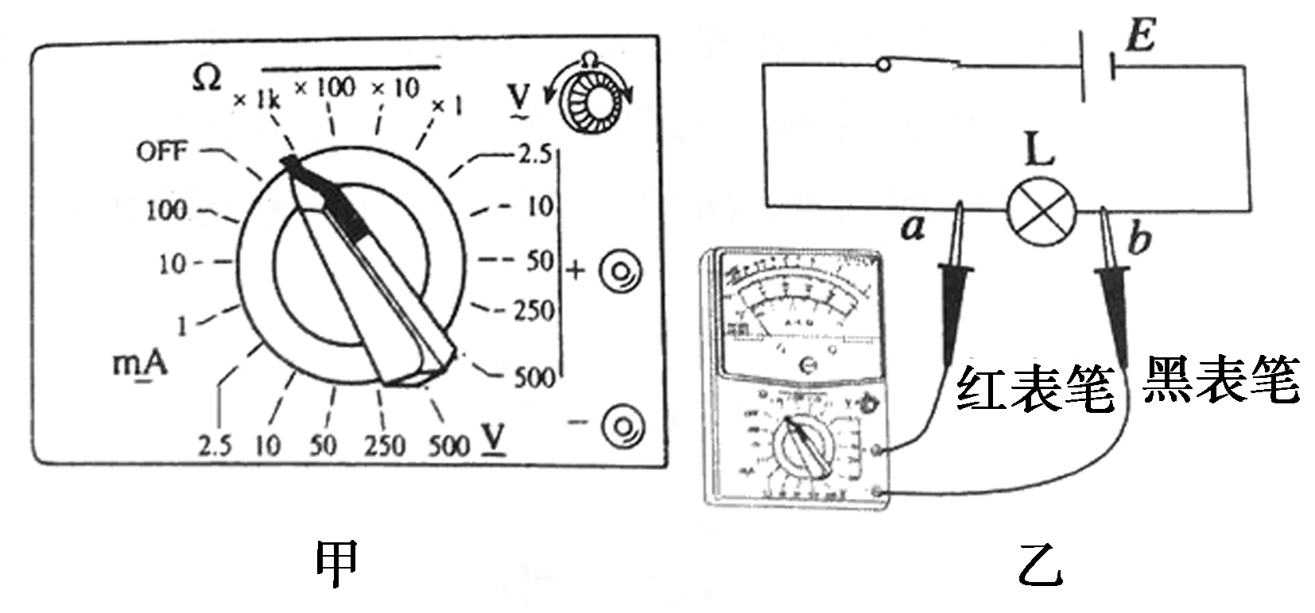
例4 多用电表的下半部分如图9甲所示，标有“2.2 V 0.25 A”字样的小灯泡已接入电路，当多用电表的两表笔分别与小灯泡两端的接线柱a、b相接(如图乙所示)，下列想法合理的是( )
图9

Slide 24
A.若选择开关拨到“Ω”挡的“×1”处，可测量小灯泡的
电阻
B.若选择开关拨到“V”挡的2.5处，可测量小灯泡的电阻
C.若选择开关拨到“V”挡的2.5处，可测量小灯泡两端的
电压
D.若选择开关拨到“mA”挡的250处,可测量小灯泡的电流
答案 C

Slide 25
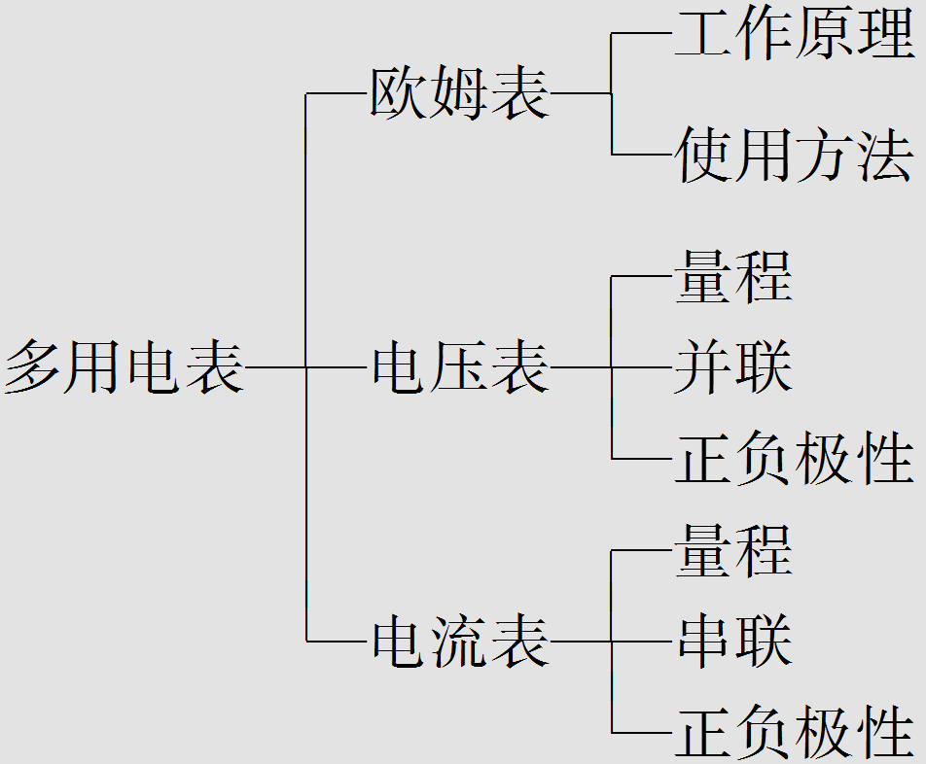

课堂要点小结

Slide 26
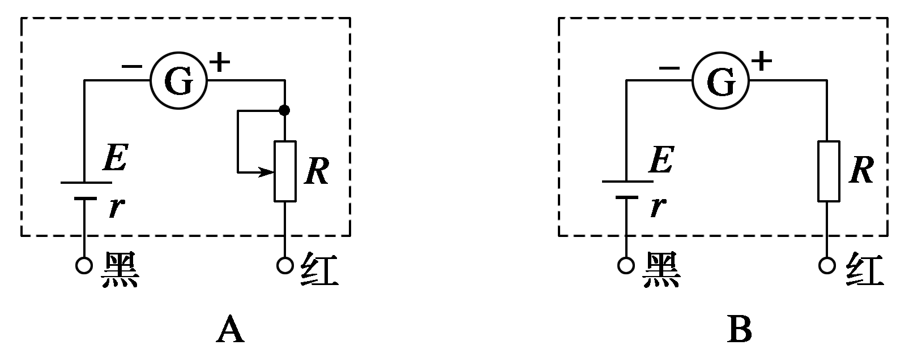
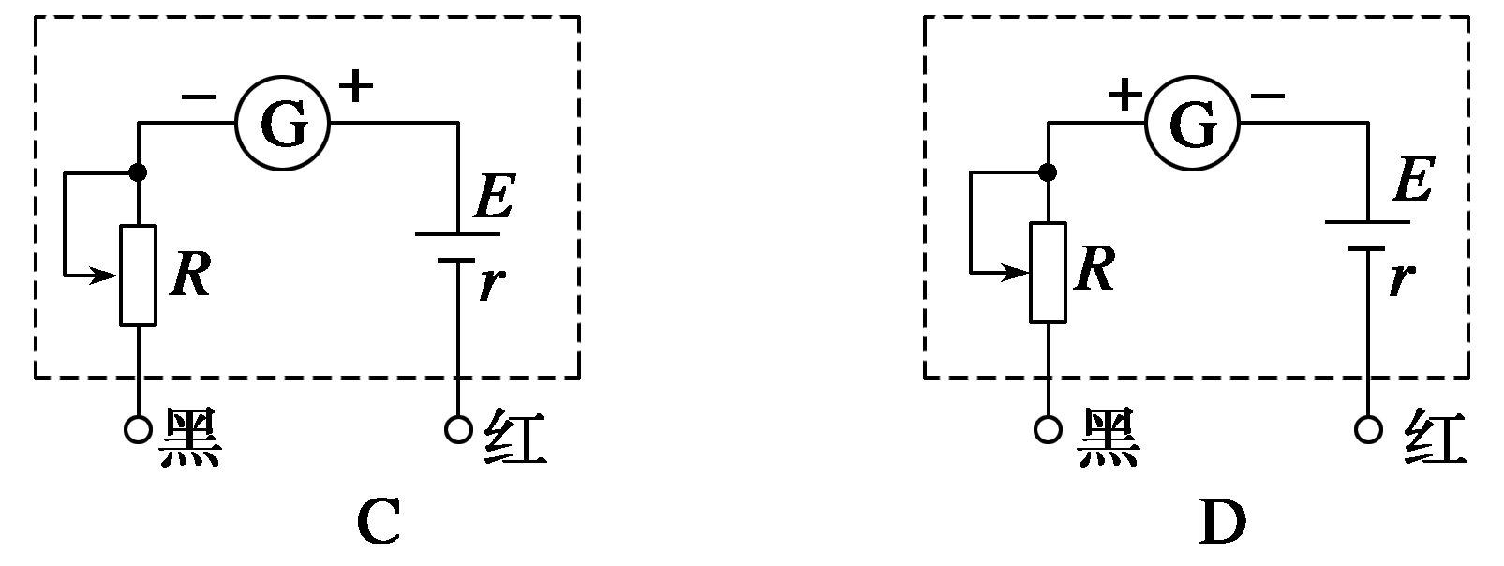
1
2
3
4
自我检测
1.(欧姆表原理)以下是欧姆表原理的电路示意图，正确的是( )

Slide 27
1
2
3
4
解析 选项B的欧姆表中没有可调电阻，B错；
选项D电流表的负极接到了电源的正极，D错；
红表笔应接电源的负极，黑表笔应接电源的正极，A错，C对.
答案 C

Slide 28
1
2
3
4
2.(多用电表的刻度线特点)关于多用电表表盘上的刻度线，下列说法中正确的是( )
A.直流电流刻度线和直流电压刻度线都是均匀的，可以共
用一刻度线
B.电阻刻度线是不均匀的
C.电阻刻度上的零刻度线与直流电流的最大刻度线相对应
D.电阻刻度上的零刻度线与直流电流的最大刻度线不对应
ABC

Slide 29
1
2
3
4
3.(多用电表的简单使用)用多用电表测直流电压U和测电阻R时，若红表笔插入多用电表的(＋)插孔，则( )
A.测U时电流从红表笔流入多用电表，测R时电流从红表笔
流出多用电表
B.测U、测R电流均从红表笔流入多用电表
C.测U、测R电流均从红表笔流出多用电表
D.测U时电流从红表笔流出多用电表，测R时电流从红表笔
流入多用电表
B

Slide 30
1
2
3
4
4.(欧姆表的原理)若某欧姆表表头的满偏电流为5 mA，内装一节干电池，电动势为1.5 V，那么该欧姆表的内阻为________ Ω，待测电阻接入红、黑两表笔之间时，指针指在刻度盘的中央，则待测电阻的阻值为________ Ω，若指针指在满刻度的 处，则待测电阻的阻值为_____ Ω.
300
300
100

Slide 31
更多精彩内容请登录
谢谢观看
www.91taoke.com

